Slide 1
6. MATLAB 绘图
强大的绘图功能是 MATLAB 的特点之一，用户不需考虑过多细节就可得到所需图形。

Slide 2
一、二维图形
二维图形的绘制是其他绘图操作的基础
二维图形是将平面坐标上的数据点连接起来的平面图形
绘图时，可以采取不同的坐标系，除直角坐标系外，还可采取对数坐标、极坐标

Slide 3


1. plot 函数
plot 函数是最基本且应用最为广泛的绘图函数。
【例】：在 区间内，绘制曲线
>> x = 0:pi/100:2*pi;
>> y = 2*exp(-0.5*x).*sin(2*pi*x);
>> plot(x,y)

Slide 4
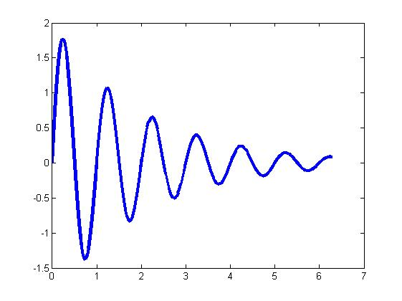
绘图结果：

Slide 5
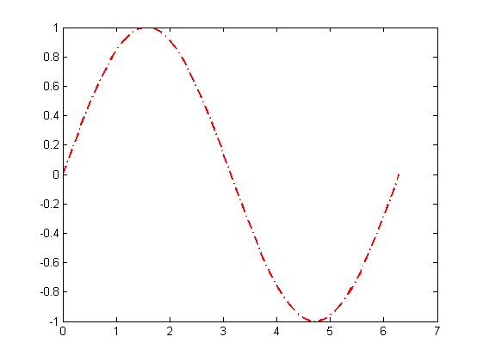
含选项的 plot
【例】：绘制红色点划线的正弦函数
>> x = 0:pi/100:2*pi;
>> y = sin(x);
>> plot(x,y,'r-.')

Slide 6
含选项的 plot
MATLAB 提供了一些绘图选项，用于确定所绘曲线的线型、颜色和数据点标记符号。例如，“r-.”表示红色点划线。
当选项省略时，MATLAB 规定，线型一律用实线，颜色将根据曲线的先后顺序依次采用下表中的前七种颜色。

Slide 7
线型、颜色和标记符号
线型 |  | 颜色 |  | 标记符号
- | 实线 | b | 蓝色 | . | 点 | s | 方块
： | 虚线 | g | 绿色 | o | 圆圈 | d | 菱形
-. | 点划线 | r | 红色 | x | 叉号 | v | 下三角
-- | 双划线 | c | 青色 | + | 加号 | ^ | 上三角
 |  | m | 品红 | * | 星号 | < | 左三角
 |  | y | 黄色 |  |  | > | 右三角
 |  | k | 黑色 |  |  | p | 五角星
 |  | w | 白色 |  |  | h | 六边型

Slide 8
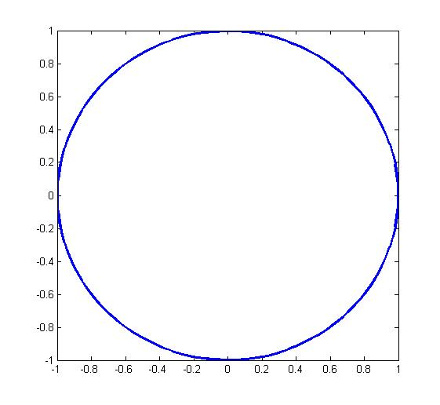
plot(x)
plot(x) 是 plot 函数最简单的调用格式。
若 x 是实向量，则以元素下标为横坐标，元素值为纵坐标绘制曲线。
若 x 是复向量，则分别以元素的实部和虚部为横、纵坐标绘制曲线。
【例】 ：绘制单位圆
>> t=linspace(0,2*pi,100);
>> x = exp(t*i);
>> plot(x)

Slide 9
二、绘制图形的辅助操作
绘制好图形后，为使图形意义更加
明确，可读性更强，需要对图形进
行一些辅助操作。

Slide 10
图形标注
title (图形名称)
xlabel (x 轴说明)
ylabel (y 轴说明)
text (x，y，图形说明)
legend (图例1，图例 2，……)

Slide 11
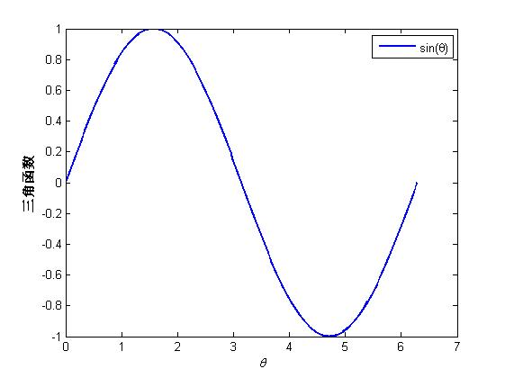
【例】：给图形加标注
>> theta = 0:pi/100:2*pi;
>> y = sin(theta);
>> plot(theta,y);
>> legend('sin(\theta)')
>> xlabel('{\it \theta}')
>> ylabel('{\bf 三角函数}')
注意：这里使用了 LaTeX 字符。

Slide 12
坐标控制
绘图时，MATLAB 会自动根据曲线数据选择合适的坐标
刻度。用户可以利用 axis 函数对其重新设定。函数的调
用格式为：
axis([xmin xmax ymin ymax zmin zmax])
axis 函数功能丰富，常用的用法还有：
axis equal 纵、横坐标轴采用等长刻度
axis square 产生正方形坐标系(默认为矩形)
axis auto 使用缺省设置
axis off 取消坐标轴
axis on 显示坐标轴

Slide 13
grid 和 box 函数
grid on/off 控制是否给坐标加网格线，不带参数的 grid命令在两种状态之间进行切换。
box on/off 控制是否给坐标加边框，不带参数的 box 命令在两种状态之间进行切换。

Slide 14
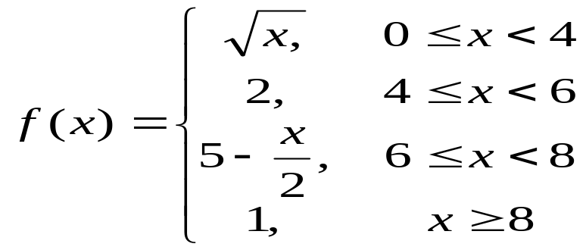
【例】：绘制分段函数曲线并添加图形标注。
x=linspace(0,10,100); y=[];
for x0=x
if x0>=8
y=[y,1];
elseif x0>=6
y=[y,5-x0/2];
elseif x0>=4
y=[y,2];
elseif x0>=0
y=[y,sqrt(x0)];
end
end
plot(x,y)
axis([0 10 0 2.5]) %设置坐标轴
title('分段函数曲线'); %加图形标题
xlabel('Variable X'); %加X轴说明
ylabel('Variable Y'); %加Y轴说明
text(2,1.3,'y=x^{1/2}'); %添加图形说明
text(4.5,1.9,'y=2');
text(7.3,1.5,'y=5-x/2');
text(8.5,0.9,'y=1');

Slide 15
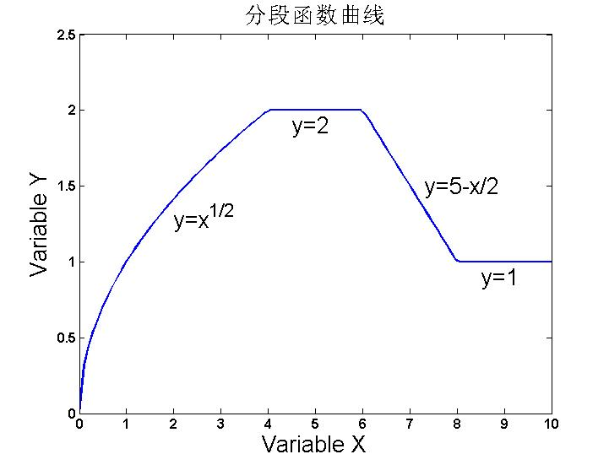
绘图结果：

Slide 16
图形保持
一般情况下，绘图命令每执行一次就刷新当前图形窗口，图形窗口原有图形将不复存在。若希望在已存在的图形上再继续添加新的图形，可使用图形保持命令hold。
hold on/off 命令控制是保持原有图形还是刷新原有图形，不带参数的 hold 命令在两种状态之间进行切换。

Slide 17
【例】：用图形保持功能在同一坐标内绘制曲线
及其包络线。
>> x=0:pi/100:2*pi;
>> y1=2*exp(-0.5*x); y3 = -y1;
>> y2=2*exp(-0.5*x).*sin(2*pi*x);
>> plot(x,y1,'b:');
>> axis([0,2*pi,-2,2]); %设置坐标
>> hold on; %设置图形保持状态
>> plot(x,y2,'r');
>> plot(x,y3,'b:');
>> legend('上包络线','下包络线','曲线 y'); %加图例
>> hold off; %关闭图形保持
>> grid %网格线控制

Slide 18
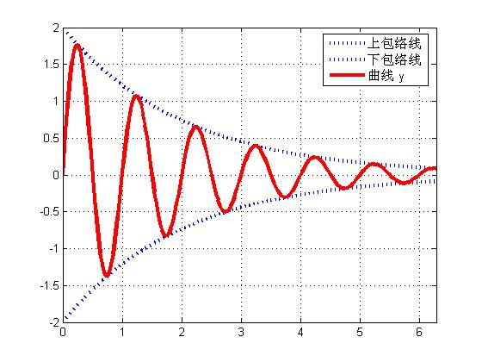
绘图结果：

Slide 19
对数坐标图形
MATLAB提供了绘制对数和半对数坐标曲线的函数，调用格式为：
semilogx(x1,y1,选项1,x2,y2,选项2,…)
semilogy(x1,y1,选项1,x2,y2,选项2,…)
loglog(x1,y1,选项1,x2,y2,选项2,…)

Slide 20
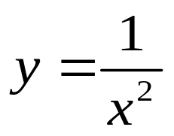
【例】：绘制区间 [0 100] 内函数 的对数坐标图并与直角线性坐标图进行比较。
%对数坐标图:
>> x = 1:0.1:10;
>> y = 1./(x.^2);
>> semilogy(x,y);
%普通坐标图:
>> x = 1:0.1:10;
>> y = 1./(x.^2);
>> plot(x,y,'r');

Slide 21
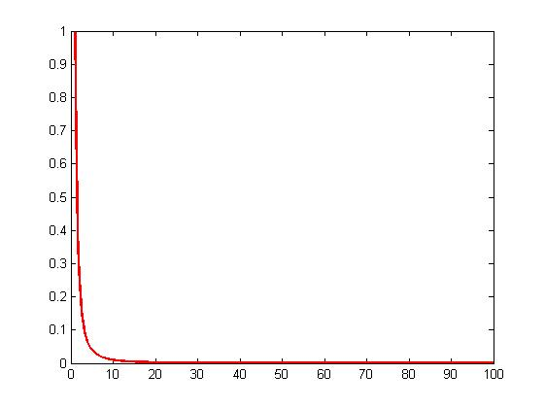
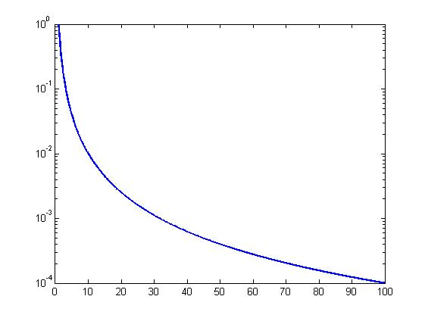
绘图结果：
普通坐标图
对数坐标图

Slide 22
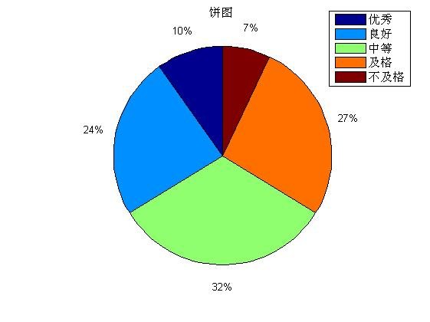
其他形式的图形
MATLAB提供的绘图函数还有很多，例如，用来表示各元素占总和的百分比的饼图、复数的向量图等等。
【例】：某次考试优秀、良好、中等、及格、不及格的人数分别为：7, 17, 23, 19, 5，试用饼图作成绩统计分析。
>> pie([7,17,23,19,5]);
>> title('饼图');
>> legend('优秀','良好','中等','及格','不及格');

Slide 23
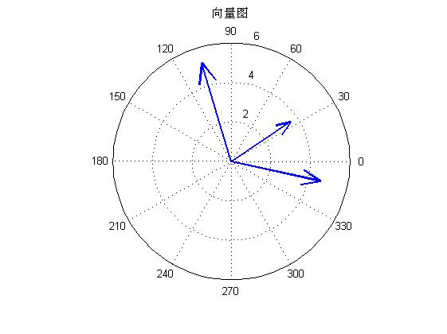
其他形式的图形
【例】：绘制复数的向量图：3+2i、4.5-i 和 -1.5+5i。
>> compass([3+2i,4.5-i,-1.5+5i]);
>> title('向量图');

Slide 24
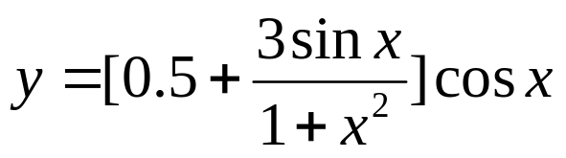

练习
设 ，在 区间取
若干个点，绘制函数的曲线，并给图形加上合适的标注。
2. 利用图形保持功能 hold on，在同一窗口中用不同的颜色和线形绘制多条不同振幅的余弦曲线并各自加上标注。
3. 绘制复数向量图：5+6i，12-8i，-6i

